Slide 1



Instituto Tecnológico de Frontera Comalapa
Modalidad Mixta
Materia:
Simulación
Semestre:
Septimo semestre
Especialidad:
Ingeniería en Sistemas Computacionales.
Nombre del alumno:
Cynthia Jasmine Morales Torres / 231260014
Nombre del docente:
Ing. Francisco Javier Mingo Velazquez
Nombre del trabajo:
4.2 Reporte de Practica
Frontera Comalapa, Chiapas. A 29 de septiembre del 2026.

Slide 2
SIMULACIÓN · TEMA 4
Actividad 4.2
Reporte de práctica
Lenguajes de simulación: Java, Python y R

Slide 3
Introducción
La simulación permite estudiar el comportamiento de un sistema real mediante un modelo que se ejecuta en la computadora, sin intervenir el sistema original. En el tema 4, Lenguajes de simulación, se revisan las herramientas con las que se construyen estos modelos, desde el uso de un simulador hasta la validación de sus resultados.
Este reporte documenta la práctica realizada con tres lenguajes: Java, Python y R. De cada uno se presenta un programa funcional, la captura de su código y una explicación de cómo está construido y qué problema de simulación resuelve.
J
Java
Visual Studio Code · JDK 21
Py
Python
Visual Studio Code · Python 3.13
R
R
RStudio · R 4.5.2

Slide 4
Justificación
Los lenguajes de programación son la base para construir simuladores propios cuando no existe una herramienta que se ajuste al problema. Practicar el mismo tipo de modelo en Java, Python y R permite comparar cómo cada lenguaje representa los elementos de una simulación: el tiempo, las filas, los números aleatorios y los resultados.
La práctica cumple con la actividad de elaborar un reporte con los lenguajes de simulación vistos en clase y refuerza tres competencias:
1
Modelar
2
Validar
3
Comparar
Representar una línea de espera con reloj, fila y servidores.
Comprobar un simulador contra un valor real usando réplicas y una tolerancia.
Ver cómo Java, Python y R expresan la misma lógica de simulación.

Slide 5
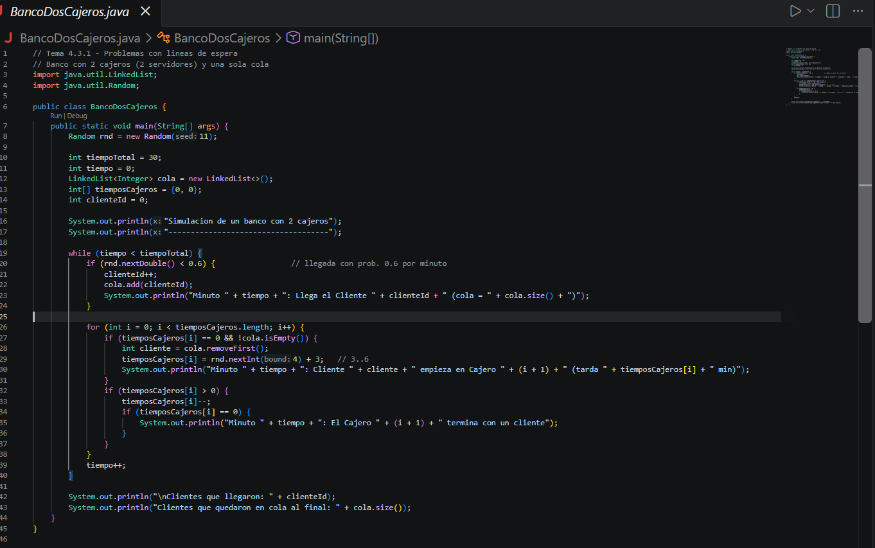
Java · Banco con dos cajeros
JAVA
¿Qué hace?
Simula 30 minutos en un banco con dos cajeros y una sola fila. Cada minuto puede llegar un cliente y, si hay un cajero libre, atiende al primero de la fila entre 3 y 6 minutos.
30 min
2
tiempo simulado
cajeros (servidores)
0.6
21
probabilidad de llegada por minuto
clientes llegaron en la corrida

Slide 6
Explicación del código · Java
JAVA
1
Líneas 3 a 8 · Preparación
Se importan LinkedList (la fila de espera) y Random (números aleatorios). La clase BancoDosCajeros crea Random(11): la semilla fija permite repetir la misma simulación.
2
Líneas 10 a 14 · Variables de estado
tiempoTotal = 30 minutos; tiempo es el reloj; cola guarda a los clientes en espera; tiemposCajeros = {0, 0} indica los minutos que le faltan a cada cajero (0 = libre); clienteId numera a los clientes.
3
Líneas 19 a 24 · Llegadas
Mientras el reloj sea menor a 30, rnd.nextDouble() < 0.6 decide si llega un cliente. Si llega, se numera, se agrega a la fila con cola.add() y se imprime el tamaño de la cola.
4
Líneas 26 a 37 · Atención en los cajeros
El for revisa los dos cajeros. Si uno está libre y hay fila, cola.removeFirst() toma al primer cliente y rnd.nextInt(4) + 3 le asigna de 3 a 6 minutos. Si está ocupado, resta un minuto y avisa cuando termina.
5
Líneas 39 a 43 · Avance del reloj y resumen
tiempo++ avanza un minuto. Al final se imprimen los clientes que llegaron (21) y los que quedaron en la fila (8): con 0.6 llegadas por minuto, dos cajeros no alcanzan a atender a todos.

Slide 7
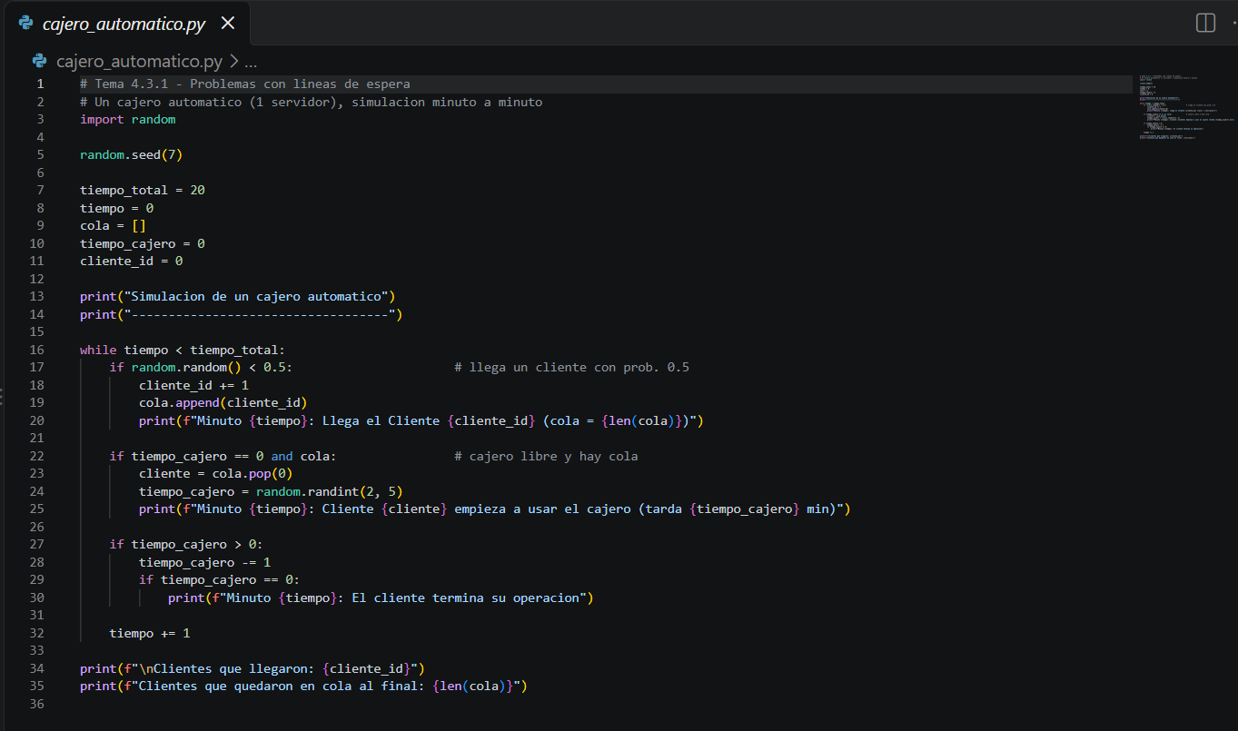
Python · Cajero automático
PYTHON
¿Qué hace?
Simula 20 minutos de un cajero automático con un solo servidor. Los clientes llegan al azar, forman fila y son atendidos uno por uno durante 2 a 5 minutos.
20 min
1
tiempo simulado
cajero (servidor)
0.5
12
probabilidad de llegada por minuto
clientes llegaron en la corrida

Slide 8
Explicación del código · Python
PYTHON · 4.3.1
1
Líneas 1 a 5 · Preparación
Los comentarios indican que es el tema 4.3.1. Se importa el módulo random y random.seed(7) fija la semilla para que la corrida sea repetible.
2
Líneas 7 a 11 · Variables de estado
tiempo_total = 20 minutos; tiempo es el reloj; cola = [] es una lista vacía; tiempo_cajero son los minutos que le faltan al cajero (0 = libre); cliente_id numera a los clientes.
3
Líneas 16 a 20 · Llegadas
El while avanza hasta tiempo_total. Si random.random() < 0.5 llega un cliente: se suma a cliente_id, se agrega con cola.append() y un f-string imprime el minuto, el cliente y el tamaño de la cola.
4
Líneas 22 a 30 · Atención
Si el cajero está libre y hay cola, cola.pop(0) saca al primer cliente y random.randint(2, 5) define cuánto tarda. Si está ocupado, resta un minuto y avisa cuando el cliente termina su operación.
5
Líneas 32 a 35 · Avance del reloj y resumen
tiempo += 1 avanza el reloj. Al final se imprimen 12 clientes que llegaron y 4 que siguen en la fila: llega un cliente cada 2 minutos y el cajero tarda 3.5 en promedio, por eso la fila crece.

Slide 9
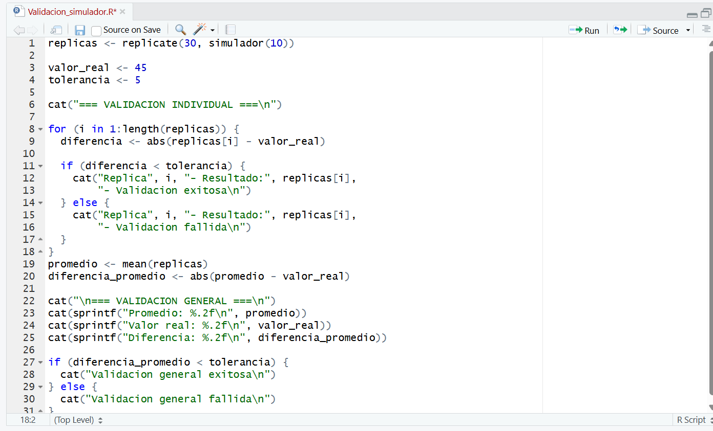
R · Validación del simulador
R · 4.4
¿Qué hace?
Valida un simulador de inventario: lo ejecuta 30 veces y compara cada resultado, y después el promedio, contra un valor real con una tolerancia de ±5.
30
45
réplicas del simulador
valor real de referencia
±5
2
tolerancia aceptada
validaciones: individual y general

Slide 10
Explicación del código · R
R · 4.4
1
Línea 1 · Réplicas
replicate(30, simulador(10)) ejecuta 30 veces la función simulador (inventario de 10 días con demanda aleatoria y reorden) y guarda los 30 resultados en el vector replicas.
2
Líneas 3 y 4 · Criterios de validación
valor_real <- 45 es el valor de referencia y tolerancia <- 5 es la diferencia máxima que se acepta entre el simulador y la realidad.
3
Líneas 6 a 18 · Validación individual
El for recorre cada réplica y calcula diferencia = abs(replicas[i] - valor_real). Si es menor a la tolerancia imprime "Validacion exitosa"; si no, "Validacion fallida", con el número de réplica y su resultado.
4
Líneas 19 a 25 · Validación general
mean(replicas) obtiene el promedio de las 30 réplicas y se calcula su diferencia con el valor real. cat(sprintf("%.2f")) muestra promedio, valor real y diferencia con dos decimales.
5
Líneas 27 a 31 · Decisión final
Si la diferencia del promedio es menor que la tolerancia, la validación general es exitosa; si no, fallida. Es la decisión que cuenta, porque una réplica aislada puede acertar o fallar solo por azar.

Slide 11
Los tres lenguajes lado a lado
 | Java | Python | R
Entorno | Visual Studio Code, JDK 21 | Visual Studio Code, Python 3.13 | RStudio, R 4.5.2
Programa | BancoDosCajeros | cajero_automatico | Validacion_simulador
Subtema | 4.3.1 Líneas de espera | 4.3.1 Líneas de espera | 4.4 Validación de un simulador
Estructura clave | LinkedList y arreglo int[] con el tiempo de cada cajero | Lista con append() y pop(0) | Vector de réplicas con replicate()
Aleatoriedad | java.util.Random con semilla 11 | random con semilla 7 | Función simulador() repetida 30 veces
Aunque la sintaxis cambia, la lógica es la misma: un reloj que avanza, elementos que esperan o se atienden y números aleatorios que representan la incertidumbre.

Slide 12
Conclusión
La práctica permitió comprobar que un mismo modelo de simulación puede construirse en distintos lenguajes sin cambiar su lógica. En Java y Python se resolvió una línea de espera, y en R la validación de un simulador mediante réplicas.
También se observó que una sola corrida no basta: el resultado cambia con la semilla y con el azar, por lo que se necesitan varias réplicas y un criterio de tolerancia para validar. Conocer varios lenguajes permite elegir el más adecuado para cada problema de simulación.
Java
Lógica explícita y tipada; el código es más extenso.
Python
Código breve y legible, ideal para prototipar.
R
Muy cómodo para réplicas y pruebas estadísticas.

